Slide 1
Экзаменационный билет №16 модулю ПМ.01 «Разработка программных модулей программного обеспечения для компьютерных систем» Тема: «Приложение “Учет производственной деятельности.»
Выполнил студент группы п1-18:
бАтраков Данила сергеевич

Slide 2

Инструменты
Визуальная часть: Python
Логическая часть: Python
IDE: PyCharm

Slide 3
ПК 1.6 Описание задачи
Краткое описание программы:
Разработать DATABASE-приложение с возможностью создания и редактирования баз данных для управления заказами с использованием языка Python.
Полное описание задачи:
В окне приложения есть графы:
Кнопки, для создания или открытия базы данных и информации о программе.
Поля для заполнения базы данных.
Поле для удаления заказа из базы данных по его ID.
Входные данные:
ID ; Дата; Практикант; Содержание работы; Ответственный; Удаление по ID.
Выходные данные:
База данных с результатами введенных данных.

Slide 4
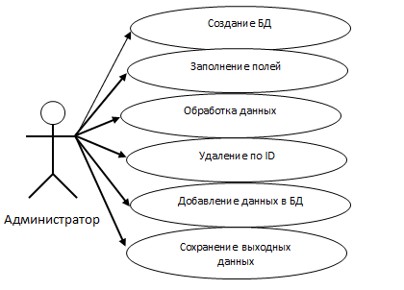
ПК 1.6 Диаграмма прецедентов

Slide 5
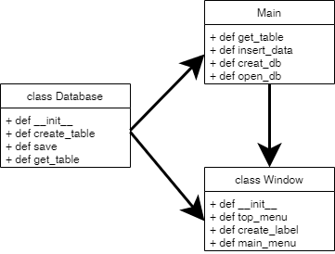
ПК 1.1 Диаграмма классов

Slide 6
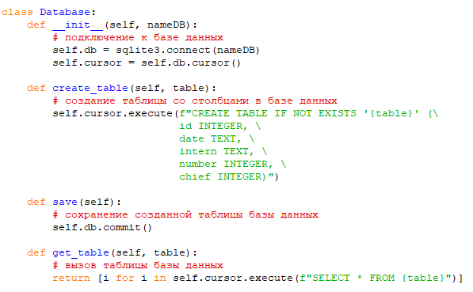
ПК 1.2 Определение классов по диаграмме
Листинг 1 (class Database):

Slide 7
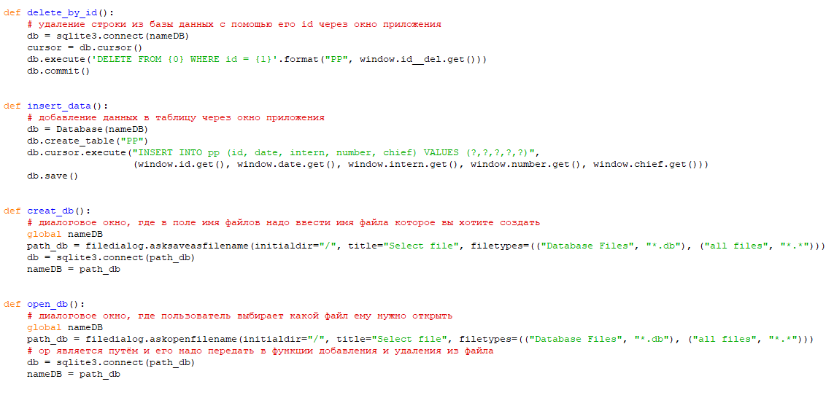
Листинг 2 (Main):

Slide 8
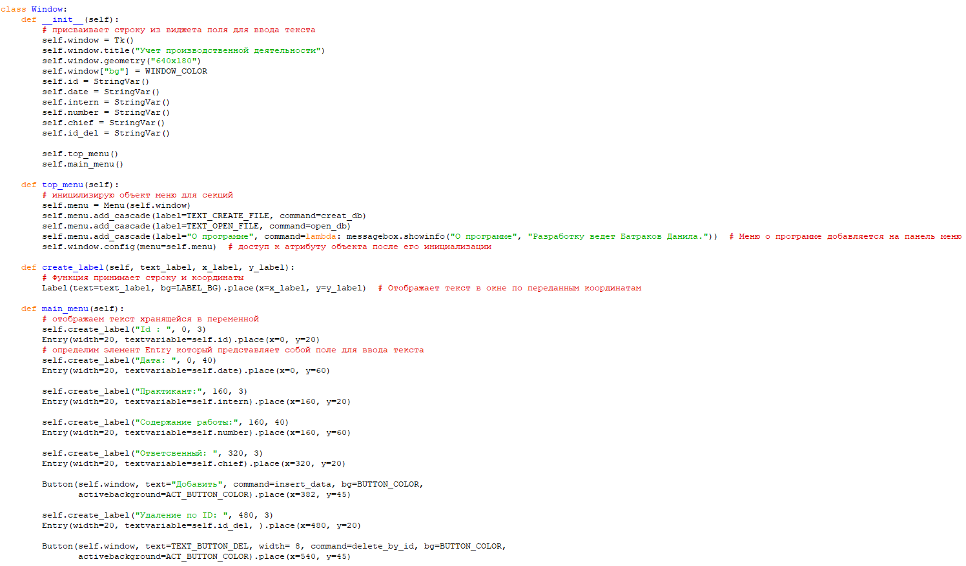
Листинг 3 (class Window):

Slide 9
ПК 1.2 Проект с классами для выполнения задания.

Slide 10
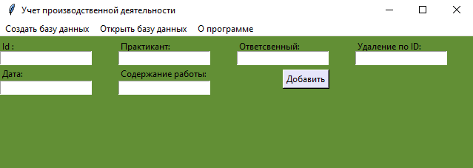
ПК 1.3 Отладка одного из модулей при разработке
В ходе написания проекта был найден баг в модуле «Main». А именно при запуске программы не было функциональной кнопки «Удалить», это произошло из-за ошибки в названии функции.

Slide 11
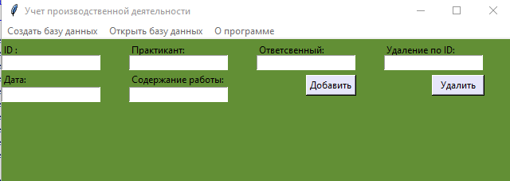
При проверке кода были исправлены найденные ошибки, в результате при запуске программы ошибок не было

Slide 12
Спасибо за внимание

